Slide 1
数据库原理与应用
教师：张健
办公室：厚德楼413

Slide 2
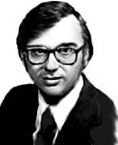
微处理器之父
1971年1月，第一个可以运转的微处理器诞生了，定名为“4004型”。其中，第一个“4”是指以4位为单位的设计思想，后一个“4”是指由英特尔制造的第4种专用芯片，而它的发明人就是特德•霍夫。霍夫认为自己占了天时和地利之便：“如果我们没有在1971年发明4004微处理器，那么别人也会在一两年里发明它。”
在普遍认为大型机才是大有可为的时代，霍夫另辟蹊径，投入到微处理器的研制中。霍夫说服了刚从仙童公司跳槽的斯坦•麦卓尔与他合作，共同设计了一种比4004型更强大的微处理器，称为“8008型”，这是第一个真正意义的微处理器。
1973年8月，“8080型”微处理器问世，它首次使用了MOS(金属氧化物半导体)工艺，成为有史以来最成功的微处理器之一，这也是第一个通用微处理器，是20世纪最后25年里一项具有划时代意义的发明。
著名的《经济学家》杂志将霍夫称作是“第二次大战以来最有影响的7位科学家之一”。1978年，他被提升为英特尔研究员(至今一共只有两个人获得过类似的称号)，这意味着他在研究方面具有很大的自主权。
在评价微处理器和PC时，霍夫说：“我对微处理器在个人计算机中的应用感到非常惊讶，我也没有想到人们会仅仅为了业余的爱好而买微机。随着影像游戏机的发展，个人计算机成为人们又一种娱乐工具，任何一位发明家如果能够创造出什么来提供给人们娱乐，他就能获得成功。”

Slide 3
任务2
任务描述：MySQL的安装与配置
知识准备：
1、C/S和B/S的概念；
2、MySQL的版本区别。
任务实施：
1、组成小组对上述问题展开调研，能用图的方式讲解上述概念；
2、下载相应的MySQL安装程序，准备安装和配置。

Slide 4
MySQL相关概念及其安装与配置
MySQL发展历史
为什么要使用MySQL
应用环境
系统特性
应用架构
SQL语言
MySQL的安装与配置

Slide 5
MySQL发展历史
MySQL AB创立于1995年
1996年，MySQL 1.0发布
1996年10月，MySQL 3.11.1发布
1999-2000年，瑞典成立MySQL AB
2000年，MySQL 公布源代码
2000年4月，MySQL对旧的存储引擎进行了整理，命名为MyISAM。
2001年，Heikiki Tuuri向MySQL提出建议，希望能集成他们的存储引擎InnoDB
2004年10月，发布经典的4.1版本。
2005年10月，有发布了里程碑的版本——MySQL 5.0
2008年1月16日MySQL被Sun公司收购。
2009年04月20日Oracle收购Sun 公司，MySQL转入Oracle门下。
2010年04月22 发布MySQL 5.5，MySQL cluster 7.1。
……

Slide 6
为什么要使用MySQL
1、MySQL是开放源代码的数据库
2、MySQL的跨平台性
3、价格优势
4、功能强大且使用方便

Slide 7
应用环境
对于一般的个人使用者和中小型企业来说，MySQL提供的功能已经绰绰有余，而且由于MySQL是开放源码软件，因此可以大大降低总体拥有和使用成本。与其他的大型数据库，例如Oracle、DB2、SQL Server等相比，MySQL自有它的不足之处，但是这丝毫也没有减少它受欢迎的程度。
MySQL所使用的SQL语言是用于访问数据库的最常用标准化语言。MySQL软件采用了双授权政策，它分为社区版和商业版，由于其体积小、速度快、总体拥有成本低，尤其是开放源码这一特点，一般中小型网站的开发都选择MySQL作为网站数据库。

Slide 8
系统特性
MySQL数据库系统具有以下特性：
使用C和C++编写，并使用了多种编译器进行测试，保证了源代码的可移植性。
支持AIX、FreeBSD、HP-UX、Linux、Mac OS、Novell NetWare、OpenBSD、OS/2 Wrap、Solaris、Windows等多种操作系统。
为多种编程语言提供了API。这些编程语言包括C、C++、Python、Java、Perl、PHP、Eiffel、Ruby、.NET和Tcl等。
支持多线程，充分利用CPU资源。
优化的SQL查询算法，有效地提高查询速度。
既能够作为一个单独的应用程序应用在客户端服务器网络环境中，也能够作为一个库而嵌入到其他的软件中。
提供多语言支持，常见的编码如中文的GB2312、BIG5，日文的Shift_JIS等都可以用作数据表名和数据列名。
提供 TCP/IP、ODBC和JDBC等多种数据库连接途径。
提供用于管理、检查、优化数据库操作的管理工具。
支持大型的数据库，可以处理拥有上千万条记录的大型数据库。
支持多种存储引擎。

Slide 9
应用架构
MySQL数据库系统应用架构主要有以下形式：
单点（Single），适合小规模应用。
复制（Replication），适合中小规模应用。
集群（Cluster），适合大规模应用。

Slide 10
SQL语言
SQL（Structured Query Language）语言的全称是结构化查询语言。数据库管理系统通过SQL语言来管理数据库中的数据。MySQL从它的3.22的版本，提供了基本的SQL支持。
SQL语言分为三个部分：
数据定义语言（Data Definition Language，简称为DDL）；
数据操作语言（Data Manipulation Language，简称为DML）；
数据控制语言（Data Control Language，简称为DCL）；
DDL语句主要有：CREATE TABLE……；
DML语句主要有：SELECT，INSERT，UPDATE，DELETE；
DCL语句主要有：GRANT，REVOKE；

Slide 11
AppServ安装与调试
知识点：
安装AppServ套件的步骤
服务的概念
字符集与“三源同码”原则
技能点
端口设置
密码设定
字符集选择
PHP缓冲区的设定
Notes:
今天，需要大家跟我一起学习AppServ的安装和调试。这些是涉及到的知识点和技能点。

Slide 12
获取Apache+MySQL+PHP
安装Apache+MySQL+PHP的相关官网。
（1）Apache的官网：http://www.apache.org/
（2）MySQL的官网：http://www.mysql.com/
（3）PHP的官网：http://www.php.net/
（4）XAMPP的官网：http://www.xampp.cc/
（5）AppServ的官网：https://www.appserv.org/en/
Notes:
为了学习动态Web技术，需要Apache服务器、MySQL服务器和PHP解析器，上面是相关软件的下载的官网。

Slide 13
……获取Apache+MySQL+PHP
三个软件单独安装，再进行配置
利用集成软件三个一起安装。
就平台的便利性，建议使用AppServ或者XAMPP的产品，即利用集成软件包，来安装和配置网络服务器、数据库服务器和脚本服务器。
Notes:
安装的方式，可以是三个软件单独安装，再进行配置；也可以利用集成的软件安装。我们这门课，选择使用AppServ作为学习环境。

Slide 14
AppServ介绍
AppServ 是 PHP 网页架站工具组合包，作者将一些网络上免费的架站资源重新包装成单一的安装程序，以方便初学者快速完成架站
AppServ 所包含的软件有：
Apache、Apache Monitor
MySQL
PHP
phpMyAdmin
Notes:
AppServ包含了Apache服务器、PHP解析器、MySQL数据库服务器和一个B/S版的数据库管理软件phpMyAdmin。

Slide 15
AppServ套件架构
①向浏览器提供一个表单
④调用脚本语句，传递输入的内容
②用户向该表单输入一些内容
Web
服务器
③用户提交这个表单
⑦脚本根据查询结果产生相应的HTML
用户
⑤脚本语句向数据库发送查询
⑥收集相应的响应
AppServ套件
数据库
服务器
Notes:
这个图上次课也讲过，是动态Web的架构。蓝色底的区域是AppServ套件，能提供Web服务、MySQL的数据库服务和对PHP脚本的解析与执行。

Slide 16
AppServ安装
从官网下载适合自己计算机版本的安装程序。
右键点击安装程序，选择“以管理员身份运行”。
32位安装程序
64位安装程序
Notes:
接下来就要进行AppServ的安装。分发给各位同学的有两个安装程序，一个是32位的，一个是64位的。取决于你的计算机操作系统。
安装过程我们录了屏，同时也截了图做成胶片。
下面我就演示一下安装过程，请同学们跟着一起做。跟不上也没问题。我会再用胶片讲解的方式给大家讲一下要点。

Slide 17

……AppServ安装（32位）
Notes:
接下来我们进行现场演示安装过程，实际操作。请同学们跟着一起做。用双循环的方式，先做一遍，再讲一遍，把主要步骤给同学们做解说。

Slide 18
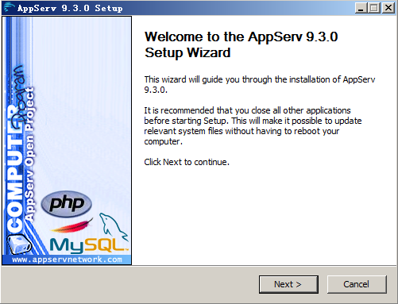
……AppServ安装（64位）
准备安装
Notes:
点击next准备安装

Slide 19
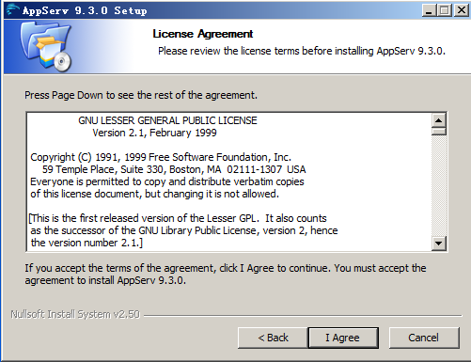
……AppServ安装（64位）
同意
Notes:
这里是一个许可证同意的验证。要有仪式感，这里点击I Agree，向开源软件工作者致敬，尊重他人就是尊重自己。

Slide 20
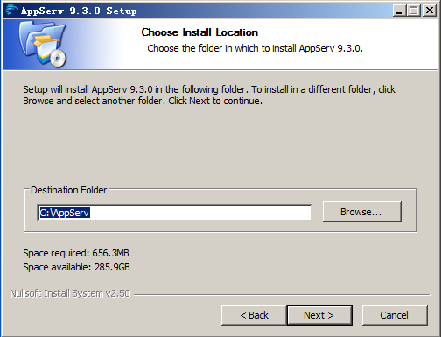
……AppServ安装（64位）
安装路径
自定义
安装路径
Notes:
安装路径可以选，默认的是在c：区的AppServ目录下。

Slide 21
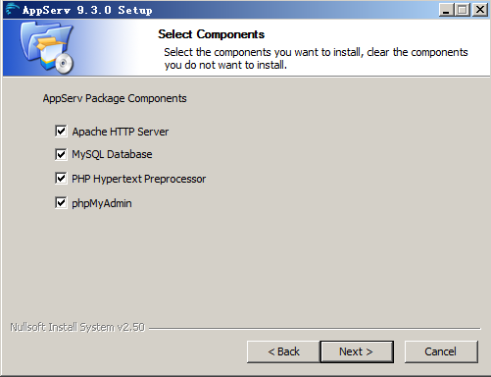
……AppServ安装（64位）
4个组件都选择安装
Notes:
4个组件都选择。第一个是Apache服务器；第二个是MySQL的数据库服务器；第三个是PHP超文本处理器，解析和执行PHP代码的；第四个是phpMyAdmin，一个B/S版的数据库管理系统。

Slide 22
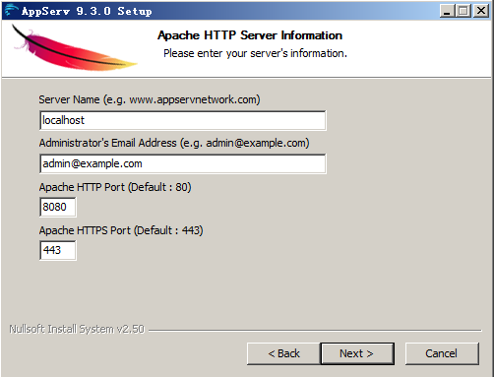
……AppServ安装（64位）
Web服务器
端口号为8080
Notes:
第一个空是命名服务器的名称；第二个空是填管理员的邮箱地址；第三个空是Apache服务器的端口号设定，为了避免和Windows的IIS端口冲突，选择8080为Apache服务器的端口。IIS是Windows系统自带的Web服务器，默认的端口号是80。最后一个是HTTP加密协议的端口号，这个不用改。

Slide 23
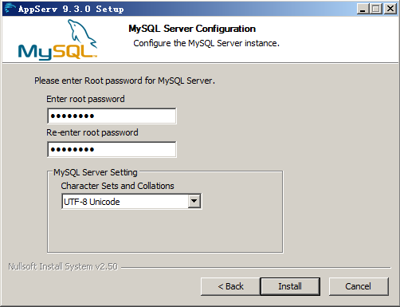
……AppServ安装（64位）
MySQL的root用户密码设定
MySQL字符集设定
Notes:
密码设定，至少8位。按道理应该输入一个强密码，大小写和字母混合的。咱们因为上课，便于后续的调试代码，就统一用12345678。第二遍是校验。
MySQL的字符集的设定，在大家上数据库原理与应用的时候，已经讲过。这里，我们统一选择UTF-8，兼容性比较好。也请大家记住这个字符集。

Slide 24
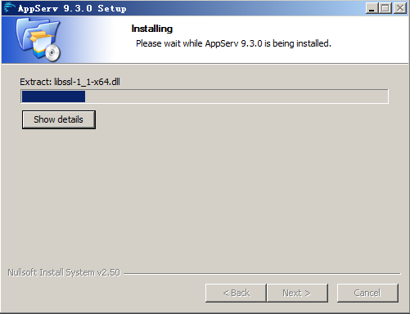
……AppServ安装（64位）
安装进度
Notes:
下面就是正常的等待了。

Slide 25
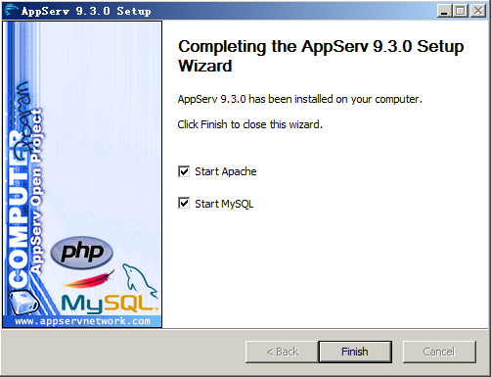
……AppServ安装（64位）
安装完毕，同时启动Apache和MySQL服务
安装完毕
Notes:
这里涉及到两个服务，一个是Apache的服务，也就是Web服务器；另一个是MySQL数据库服务。无论是在Windows平台还是Linux平台，服务就是驻留在内存，时刻准备处理用户提出的请求。当前的选定状态，计算机启动时自动启动。当然可以通过管理，可以暂停和重新启动。

Slide 26
配置与调试
安装过程中，端口设定（Apache服务器监听的端口是8080）
安装过程中， MySQL的root用户密码设定（12345678）
MySQL的字符集选择UTF-8
PHP缓冲区的设定（把buffer设定为On）
Notes:
接下来的一个配置要点就是PHP缓冲区的设定。同样的，操作步骤也截图做成了胶片。不过我还是更愿意大家一起和我操作。

Slide 27
PHP缓冲区的设定
2、展开AppServ
3、选PHP Edit php.ini
1、点击开始菜单
Notes:
点击开始菜单，找到AppServ，点击打开，找到php.ini文件。

Slide 28
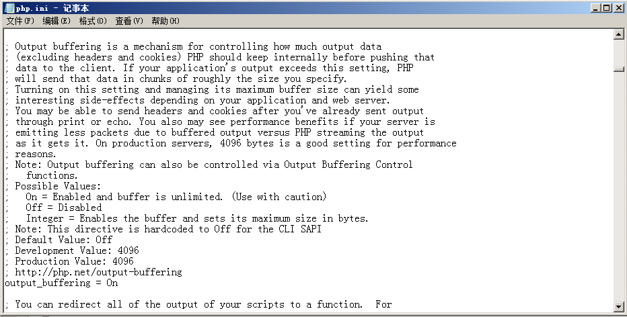
……PHP的缓冲区的设定
把output_buffering的值设为“On”
Notes:
找到output_buffering这个参数，可以用查找的方法，Ctrl+F的方式。
output_buffering默认值是4096，但是有时需要更大的缓冲区，所以咱们就设为On。点击文件/保存。
然后重启Apache服务。

Slide 29
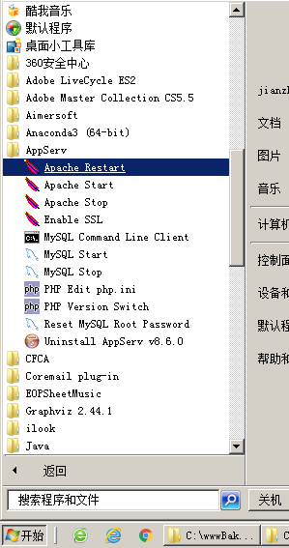
重启Apache服务
重启Apache服务
Notes:
重启Apache服务。

Slide 30
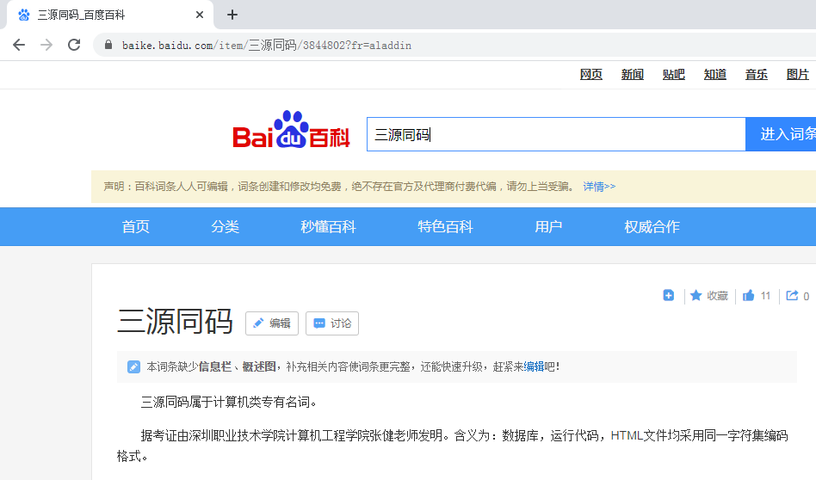
“三源同码”原则
Notes:
同学们，还记得刚才安装AppServ的时候，MySQL的字符集选择是哪个？这位同学回答一下。UTF-8，没错。这就涉及到三源同码的问题。

Slide 31
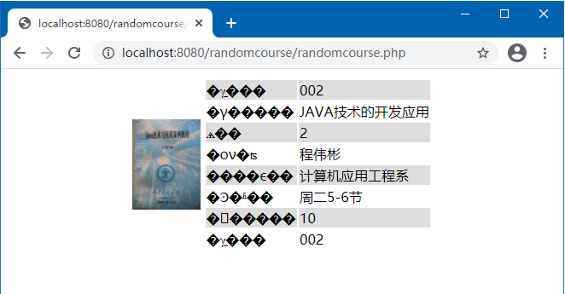
……“三源同码”原则
PHP文件是ANSI
数据库是UTF8
浏览器用UTF8
来自PHP文件代码
来自数据库数据
Notes:
同学们请看这是什么情况。这个是随机展示某一门课程信息的页面。怎么出现了不认识的字？

Slide 32
……“三源同码”原则
①向浏览器提供一个表单
④调用脚本语句，传递输入的内容
②用户向该表单输入一些内容
Web
服务器
③用户提交这个表单
⑦脚本根据查询结果产生相应的HTML
HTML文件
PHP文件
用户
⑤脚本语句向数据库发送查询
HTML文件
⑥收集相应的响应
数据库
服务器
MySQL数据库字符集
Notes:
我们来看一下，左边呈现在客户端的网页，其实是一个HTML文件，是三个方面的文本的汇集：数据库、HTML文件和PHP文件。它们通过相应的路径汇集到客户端的浏览器。这就是为什么会有三源同码的问题？
三源同码体现的是工匠精神，一个好的动态网站，绝对不能出另外，由于大家做的是网站，受众广，影响面大，一定要注意职业素养。
现乱码。

Slide 33
……“三源同码”原则
HTML文件
PHP文件
MySQL字符集
都要统一。否则可能用户在客户端浏览器有乱码情况的出现。
Notes:
知其然也知其所以然了，所以要三源同码。接下来的PHP编程，一定要注意这个原则。

Slide 34
小结
知识点：
安装AppServ套件的步骤
服务的概念
技能点
安装与配置
字符集与“三源同码”原则
Notes:
知识点是上面所提到的。关于技能点注意事项有哪些？同学们大家一起说：
端口设置、密码设定、字符集选择、PHP缓冲区的设定

Slide 35
课堂留白
新问题
安装完AppServ后，如何修改Web服务器的端口号？
Notes:
最后是课题留白，我们安装的时候，Apache Web服务器的端口是8080 ，如果想改成其他的，例如8888，怎么办？这个是留给大家的问题。
谢谢各位的聆听。

